Slide 1
estar y tener

Slide 2
expresiones con estar
The words have to agree in number and gender.

Slide 3
Ejemplos…
Él está enfermo.
Ella está enferma.
Ellos están enfermos.
Ellas están enfermas.

Slide 4
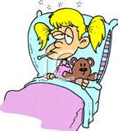
estar enfermo(a)

Slide 5
estar ocupado(a)

Slide 6
estar cansado(a)

Slide 7
estar emocionado(a)

Slide 8
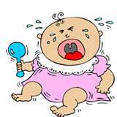
estar triste

Slide 9
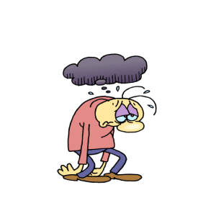
estar deprimido(a)

Slide 10
estar enojado(a)

Slide 11
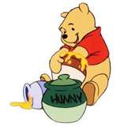
estar contento(a)
estar alegre

Slide 12
estar tranquilo(a)
tranquil

Slide 13
Expressions with tener don’t directly translate.
Tener means ‘to have’ but when we translate these expressions, we say ‘to be..’ in English.

Slide 14
expresiones con tener
The words stay the same, only the form of tener changes.

Slide 15
Ejemplos…
Él tiene sueño.
Ella tiene sueño.
Ellos tienen sueño.
Ellas tienen sueño.

Slide 16
tener hambre

Slide 17
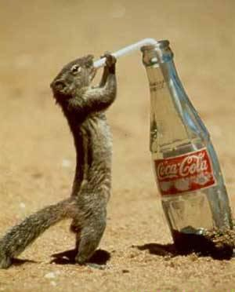
tener sed

Slide 18
tener calor

Slide 19
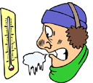
tener frío

Slide 20
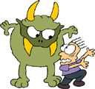
tener miedo

Slide 21
tener razón

Slide 22
tener sueño

Slide 23
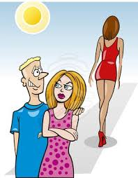
tener celos

Slide 24
estar cansado(a)
tener sueño

